Slide 1
SÉANCE E2 · MODULE 14
La demande écrite, et les seize mots
Dernière séance. Vous écrivez à monsieur Gauthier pour demander un changement à votre dossier. Rien ne bouge tant que ce courriel n'est pas envoyé : c'est lui qui entre au dossier, pas la conversation d'hier.
75 minutes · Régler une affaire au centre
Notes:
Dernière séance du module. Prévoir quarante minutes d'écriture en silence, puis le bilan. Rendre au début les billets de E1 et les rétroactions des productions orales : la comparaison est le vrai moment d'apprentissage de la séance.

Slide 2
OBJECTIFS DE LA SÉANCE
À la fin, je serai capable de…
1
écrire une demande de sept à dix phrases ;
2
dire ce qu'on demande avant de l'expliquer ;
3
employer une phrase emphatique et une phrase au subjonctif ;
4
faire le point sur ce qu'on est maintenant capable de faire.
E2 · Régler une affaire au centre
2
Notes:
Le deuxième objectif est celui qui distingue une demande d'une plainte : la demande vient avant l'explication. C'est aussi ce que le correcteur regarde en premier.

Slide 3
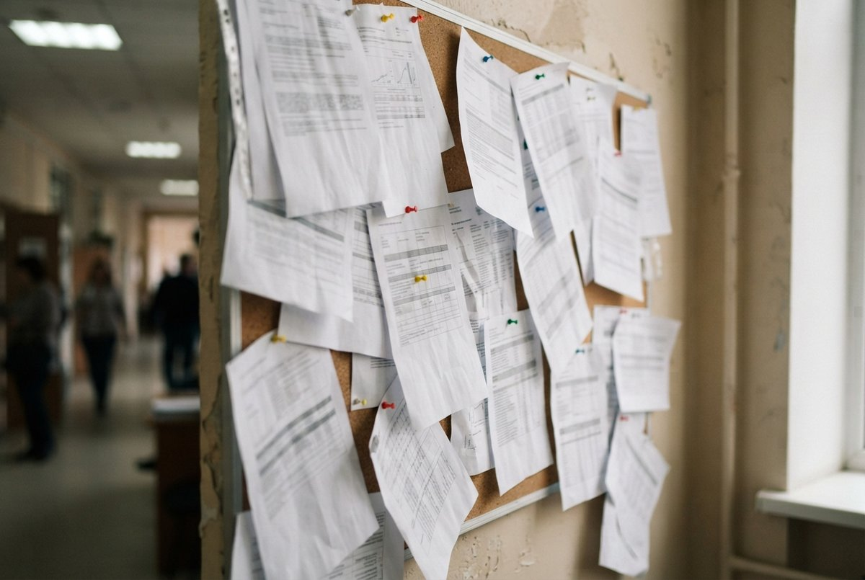
OBSERVATION
Pourquoi écrire, quand on a déjà parlé ?
Qu'est-ce qu'un dossier garde, et qu'est-ce qu'il ne garde pas ?
Qui lira votre courriel, et combien en a-t-il devant lui ?
Pourquoi garder une copie de ce qu'on envoie ?
Combien de temps attend-on une réponse, d'habitude ?
E2 · Régler une affaire au centre
3
Notes:
La première question est celle de tout le module : un dossier ne se souvient d'aucune conversation. La quatrième amène la question glissée sur le délai, qui doit se retrouver dans le courriel.

Slide 4
ON ÉCRIT À QUELQU'UN QUI EN A QUARANTE AUTRES DEVANT LUI
Le motif de la lettre est dans la première phrase, pas dans la dernière.
Sept à dix phrases, avec « vous ». Ce que vous demandez vient avant l'explication ; une raison, pas trois — une lettre qui accumule les explications se lit comme une excuse.
E2 · Régler une affaire au centre
4
Notes:
Diapositive à photographier. Écrire au tableau deux premières phrases, une qui commence par l'explication et une qui commence par la demande, et faire choisir. Le groupe choisit la seconde.

Slide 5
LE COURRIEL
Sept exigences, annoncées d'avance
LA PARTIE
CE QU'ON Y MET
La première phrase
salutation, votre nom, votre groupe
La demande
dite avant toute explication
Une phrase emphatique
ce qui me bloque, c'est…
Une raison
introduite par « Comme », en tête de phrase
Une phrase au subjonctif
il faut que… ou pour que…
La fin
une date d'effet, une question sur le délai, votre numéro
E2 · Régler une affaire au centre
5
Notes:
Six des sept points de la liste en ligne. Annoncer les critères avant l'écriture, jamais après : un élève qui sait qu'on regarde le subjonctif en écrit un ; celui qui l'apprend à la correction se sent piégé.

Slide 6
LES TROIS DÉFIS, DANS UN SEUL COURRIEL
D'où vient chaque phrase
Les dates avant le motif
La question glissée
Défi 1 — à partir du 20 avril ; l'ordre du comptoir vaut aussi à l'écrit.
Défi 1 — je voudrais savoir si… Elle ferme le courriel sans le durcir.
L'échéance et la reprise
L'emphase et le subjonctif
Défi 2 — une date d'effet, et « cette demande » plutôt que le mot répété.
Défi 3 — ce qui me bloque, c'est… ; pour que je puisse…
E2 · Régler une affaire au centre
6
Notes:
Diapositive à photographier. Le module entier tient dans ces quatre cartes, et la demande écrite est le seul endroit où les trois défis se rencontrent. Le dire au groupe avant l'écriture.

Slide 7
COMMENCER PAR L'EXPLICATION
Le piège le plus fréquent
ON ENTEND SOUVENT
IL FAUT DIRE PLUTÔT
Depuis mon retour, ma vie a beaucoup changé et…
Je vous écris pour demander un transfert au groupe du soir.
Le premier courriel se lit dans l'ordre où les choses sont arrivées à celui qui l'écrit. Le second se lit dans l'ordre où elles intéressent celui qui le reçoit. L'explication vient après la demande, toujours.
E2 · Régler une affaire au centre
7
Notes:
C'est la faute la plus fréquente de cette production, et elle n'est pas une faute de langue : c'est une faute de destinataire. La nommer ainsi aide les élèves à la voir.

Slide 8
BILAN DU VOCABULAIRE
Huit des seize mots, une dernière fois
le secrétariat
Le comptoir où l'on remet les papiers et où l'on s'inscrit.
une conseillère
La personne qui décide des changements au dossier.
un motif
La raison qu'on donne pour justifier une absence.
une pièce justificative
Le papier qui prouve le motif : un billet, une lettre.
une échéance
La date limite : après elle, la demande n'est plus reçue.
un transfert
Le passage d'un groupe à un autre, sans changer de cours.
une attestation
Le papier qui dit que vous êtes inscrit ici en ce moment.
un délai
Le temps que prend une démarche avant d'aboutir.
E2 · Régler une affaire au centre
8
Notes:
Huit des seize, ceux que le relevé montre comme les moins sûrs. Faire dire chaque mot avec son article et une phrase. Les huit autres se révisent avec les cartes mémoire de l'activité.

Slide 9
BILAN
Êtes-vous maintenant capable de… ?
Répondez pour vous-même, honnêtement.
1
Savoir à quelle porte frapper dans un centre ?
2
Annoncer une absence prévue, dans l'ordre ?
3
Glisser une question polie dans une phrase ?
4
Trouver l'échéance d'un avis officiel ?
5
Demander un changement sans vous plaindre ?
6
Écrire une demande qui entre au dossier ?
E2 · Régler une affaire au centre
9
Notes:
Faire cocher individuellement, sans ramasser. Proposer à ceux qui hésitent sur deux points ou plus de refaire le défi correspondant dans l'activité interactive : elle reste ouverte après la fin du module.

Slide 10
CORRECTION
Êtes-vous maintenant capable de… ?
Correction — on lit la réponse, on ne commente pas l'erreur.
1
Savoir à quelle porte frapper dans un centre ? » secrétariat ou conseiller
2
Annoncer une absence prévue, dans l'ordre ? » les dates avant le motif
3
Glisser une question polie dans une phrase ? » je voudrais savoir si…
4
Trouver l'échéance d'un avis officiel ? » une seule date sur trois
5
Demander un changement sans vous plaindre ? » nommer ce qui bloque
6
Écrire une demande qui entre au dossier ? » et en garder une copie
E2 · Régler une affaire au centre
10
Notes:
Corriger en groupe. Donner la bonne réponse, sans revenir sur qui s'est trompé.

Slide 11
BILLET DE SORTIE
En une phrase : quelle démarche allez-vous faire cette semaine, et auprès de qui ?
Une vraie démarche, dans votre vraie vie.
Gardez ce billet : c'est le seul du module qui ne se corrige pas.
E2 · Régler une affaire au centre
E2 · Régler une affaire au centre
11
Notes:
Ne pas ramasser celui-ci. Le module a commencé par une femme qui gardait sa nouvelle depuis trois jours sans oser demander ; il se termine par la même question, posée à chacun.

